Slide 1
METROLINEA ROUTES
PROYECTO FINAL
AUTÓMATAS Y LENGUAJES FORMALES

Slide 2
Gabriel Fernando Reyes Guevara
Diego Alejandro Lopez Camacho
Juan Sebastian Espinosa Espinosa

Slide 3
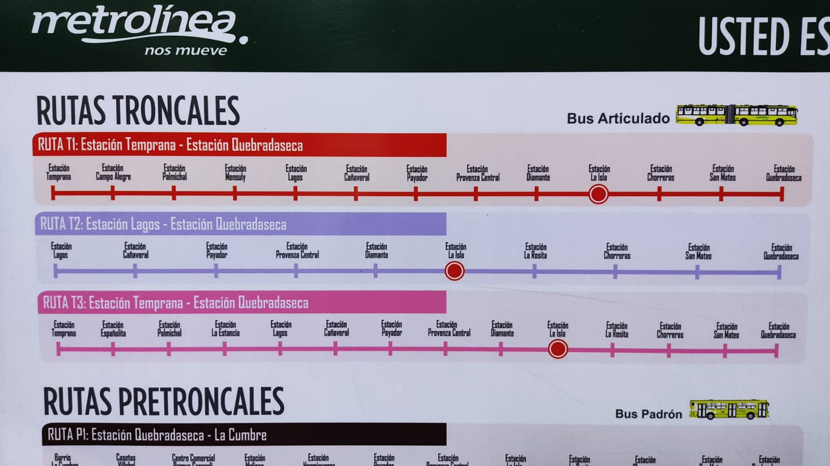
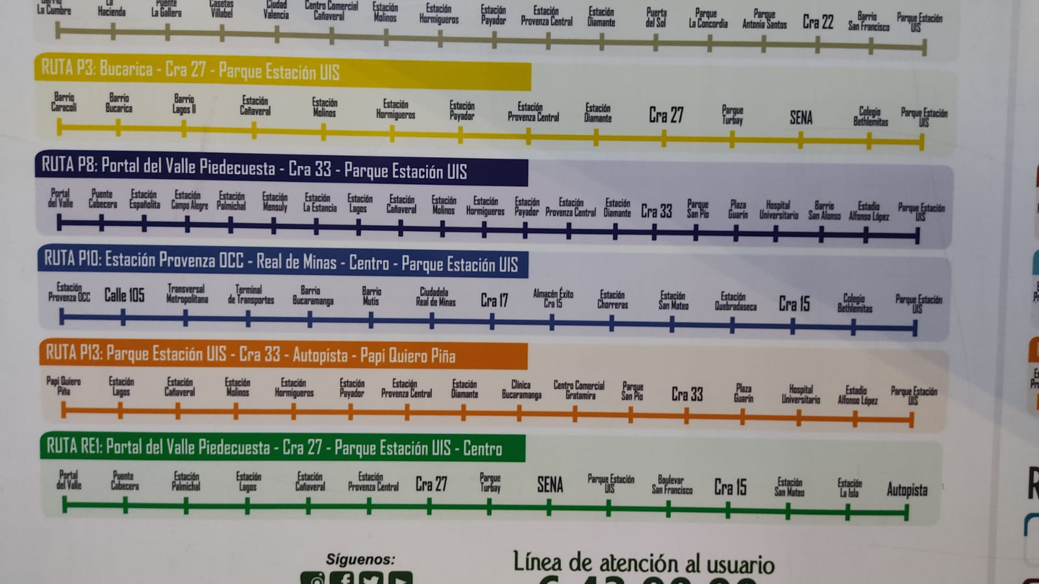
Objetivo
Se busca solucionar uno de los problemas que mas afectan al servicio de Metrolínea, que es la poca eficiencia que se genera en las estaciones de Metrolínea respecto al transito, ya que las rutas a veces no son muy claras, y los pasajeros no siempre escogen la ruta mas eficaz para llegar a su destino. La idea es crear un Autómata finito determinista con su respectivo diagrama de estados, en el cual se relacionan las estaciones que representan los estados, y las rutas las transiciones del diagrama.

Slide 4
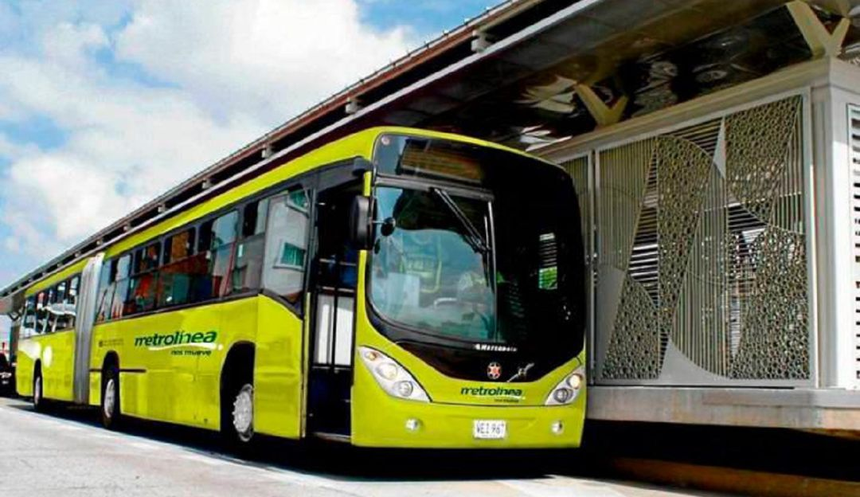

Slide 5
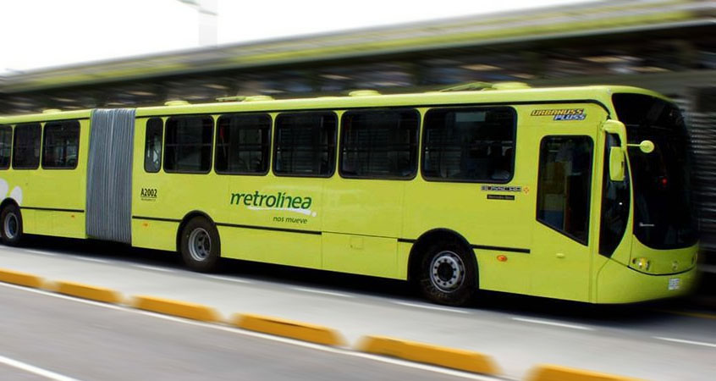

Slide 6
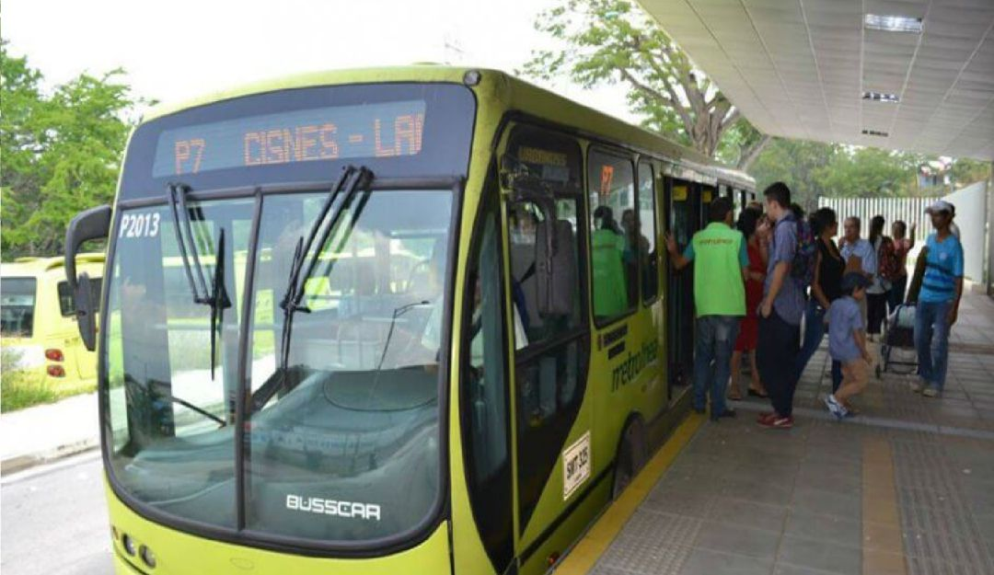

Slide 7
